Slide 1

BỘ GIÁO DỤC VÀ ĐÀO TẠO TRƯỜNG ĐẠI HỌC CÔNG NGHỆ TP. HCM
BÁO CÁO ĐỒ ÁN CƠ SỞ
Làm sao để dự đoán cặp giá trị tiếp theo của cặp EUR/USD (Forex)
Giảng viên hướng dẫn: Thầy Bùi Mạnh Toàn

Slide 2
Mô tả đề tài:
1. Yêu cầu của đề tài:
Bước 1: Tạo một module chương trình có khả năng dự báo sự tăng/giảm giá trị tiếp theo của cặp tiền USD/EUR, gọi là indicator.
Dựa vào những dự báo đó, người dùng có thể đưa ra các quyết định cho các giao dịch mua bán trong tương lai.
Bước 2: Dựa vào Indicator vừa tạo được ở bước 1. Tạo ra một công cụ giao dịch tự động (Expert Advisor - EA) hoạt động dựa trên thông số của indicator đó.
EA khi hoạt động phải đảm bảo sẽ luôn luôn thực hiện giao dịch tự động mà không cần sự can thiệp từ bên ngoài.
EA sẽ có thể áp dụng cho các phiên bản của phần mềm MT5.
EA sẽ thu thập thông tin do các Indicator đi kèm cung cấp, sau đó thực hiện các phiên giao dịch dựa trên những thông tin đó.

Slide 3
Mô tả đề tài:
2. Hướng giải quyết của đề tài:
Bước 1: Dùng một công thức có sẵn sau khi sưu tầm được ở diễn đàn MetaTrader có tên 212-CandleTicks (Mô hình nến 212).
Bước 2: Tạo một Indicator hoạt động dựa trên lí thuyết của mô hình nến 212. Indicator này hoạt động trên MetaTrader 5. Sau đó điều chỉnh các thông số công thức để Indicator 212 hoạt động chính xác hơn.
Bước 3: Sau khi Indicator 212 đã hoạt động hoàn chỉnh. Lúc này sẽ thực hiện quá trình tạo ra EA-212.
EA-212 sẽ hoạt động dựa trên các thông số do Indicator 212 cung cấp.
Vì Indicator 212 là Indicator thông báo động nên sẽ khó nắm bắt các thông báo của Indicator này. Do đó, ta tạo một Indicator trung gian để thực hiện việc giám sát theo công thức nến 212 (Indicator làm mịn).
Indicator làm mịn sẽ là mục tham khảo chính của EA 212 trong suốt quá trình hoạt động.
EA 212 hoạt động dựa trên thông tin của Indicator làm mịn và giao dịch dựa trên công thức của mô hình Indicator 212.

Slide 4
1. Nến, cách đọc nến. 2. Chỉ báo kĩ thuật (Indicator). 3. Robot giao dịch (Expert Advisor). 4. Môi trường giao dịch.
I. LÝ THUYẾT CĂN BẢN:
II. CÔNG THỨC CỦA MÔ HÌNH
Mô hình dự đoán 212.
Công thức làm mịn nến.
Cách EA-212 hoạt động.
III. KẾT QUẢ

Slide 5
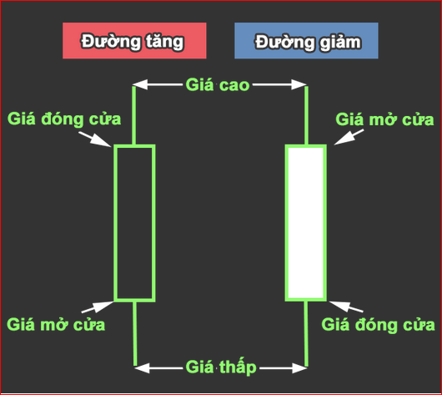
I. LÝ THUYẾT CĂN BẢN:
1. Nến, cách đọc nến:
Nến là thanh hiển thị tỉ giá hối đoái của giá trị giao dịch trong quá khứ để xem xét tại hiện tại.
Nến có thân mang màu trắng tượng trưng cho giá giảm.
Nến có thân không màu tượng trưng cho giá tăng.
Mỗi nến được hiển thị theo 1 khung thời gian do người dùng tự quy định.
Một nến được cấu tạo từ 4 thành phần:
Giá đóng cửa (Close price).
Giá mở cửa (Open price).
Giá cao (High price).
Giá thấp (Low price).

Slide 6
I. LÝ THUYẾT CĂN BẢN:
2. Chỉ báo kĩ thuật (Indicator):
Được dùng để tổng hợp, chắt lọc các thông tin từ các nến trong biểu đồ để trả về các giá trị giá mà người giao dịch cần.
Indicator có 2 loại:
Indicator gốc.
Custom Indicator.
Indicator gốc do nhà sản xuất (MetaQuote) cung cấp, người dùng không có quyền tuỳ chỉnh.
Custom Indicator do người dùng, các nhà phát triển đóng góp. Người dùng có thể tuỳ chỉnh theo nhu cầu của bản thân.
Những Indicator được cung cấp với mục đích kinh doanh sẽ không cấp quyền cho người dùng chỉnh sửa hoặc can thiệp vào mã nguồn.
Một số Indicators: Moving Average indicator, FDX indicator…

Slide 7
I. LÝ THUYẾT CĂN BẢN:
3. Robot giao dịch (Expert Advisor):
Robot giao dịch Forex là phần mềm được các chuyên viên Forex lập trình để tự động phát ra các tín hiệu mua và bán theo các tín hiệu mà đã được lập trình sẵn trước đó.
Các Robot được xây dựng trên các phần mềm soạn thảo được cung cấp kèm theo các phần mềm giao dịch (VD: MetaEditor 4, MetaEditor5).
Các Robot giao dịch thường sử dụng những thông số do các Indicators cung cấp.
Robot có thể hoạt động dựa trên một hoặc nhiều Indicators.
Khả năng giao dịch thành công của các Robot phụ thuộc vào độ chính xác của các indicator và thuật toán dự đoán để tham gia các giao dịch.
Có 2 dạng Robot:
Robot giao dịch tự động.
Robot tự nhận biết thị trường.

Slide 8
I. LÝ THUYẾT CĂN BẢN:
4. Môi trường giao dịch:
Môi trường giao dịch chính thường dùng gồm MetaTrader4 (MT4) và MetaTrader5 (MT5).
MetaTrader4 còn gọi được gọi tắt MT4, là một nền tảng điện tử cho phép các nhà giao dịch (trader) giao dịch ngoại hối và các sản phẩm tài chính khác. MetaTrader4 được chính thức phát hành vào năm 2005 bởi công ty MetaQuotes Software và được hầu hết công ty môi giới ngoại hối (forex broker) cung cấp cho các khách hàng của họ.
Metatrader5 hay MT5 được phát hành vào năm 2010, 5 năm sau khi công ty Metaquotes phát hành MetaTrader4.
Metatrader5 được thiết kế để có thể giao dịch các thị trường khác ngoài Forex, chẳng hạn như thị trường chứng khoán, hàng hóa, cụ thể là nó cho phép Trader truy cập được dữ liệu trung tâm thị trường.
Ngôn ngữ của MT5 và MT4 đều tương tự ngôn ngữ C/C++.

Slide 9
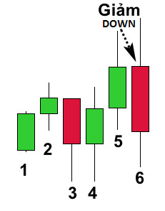
II. CÔNG THỨC CỦA MÔ HÌNH
Mô hình dự đoán 212:
Mô hình nến 212 có mục đích sẽ dự đoán giá trị nến tiếp theo của cặp tiền EUR\USD sẽ tăng hoặc giảm với mô hình gồm 1 cụm 5 nến cho trước để làm tiền đề dự đoán cho nến tiếp theo.
Các nến được cho sẵn sẽ phải đứng theo thứ tự:
Hai nến đầu liên tục phải cùng 1 hướng.
Nến thứ 3 phải ngược hướng 2 nến đầu.
Nến thứ 4 và 5 phải liên tục cùng hướng 2 nến đầu.
Sau khi cụm 5 nến này hoàn tất, nến thứ 6 được suy luận sẽ là cùng hướng với nến số 3.
Nếu thứ tự các nến không tuân theo quy ước của mô hình 212, công thức của mô hình 212 sẽ tạm thời không được kích hoạt.

Slide 10
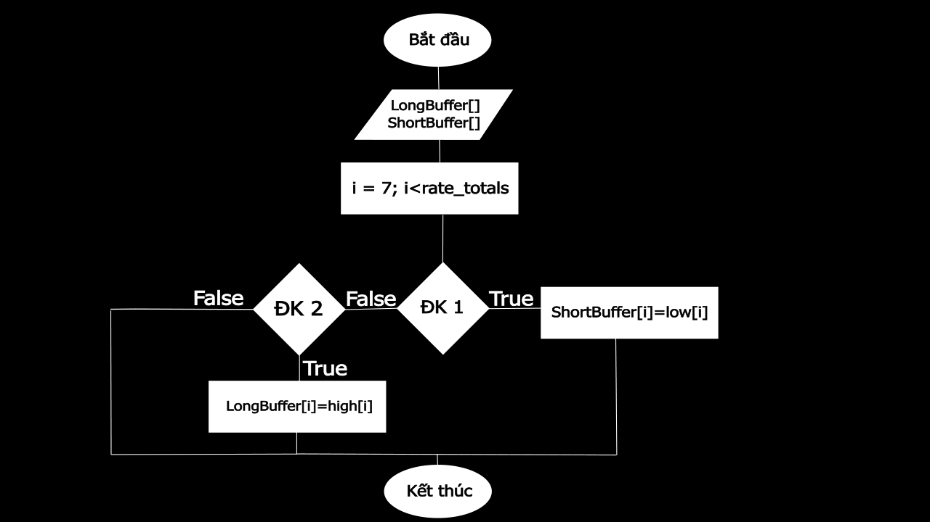
II. CÔNG THỨC CỦA MÔ HÌNH
Mô hình dự đoán 212:

Slide 11
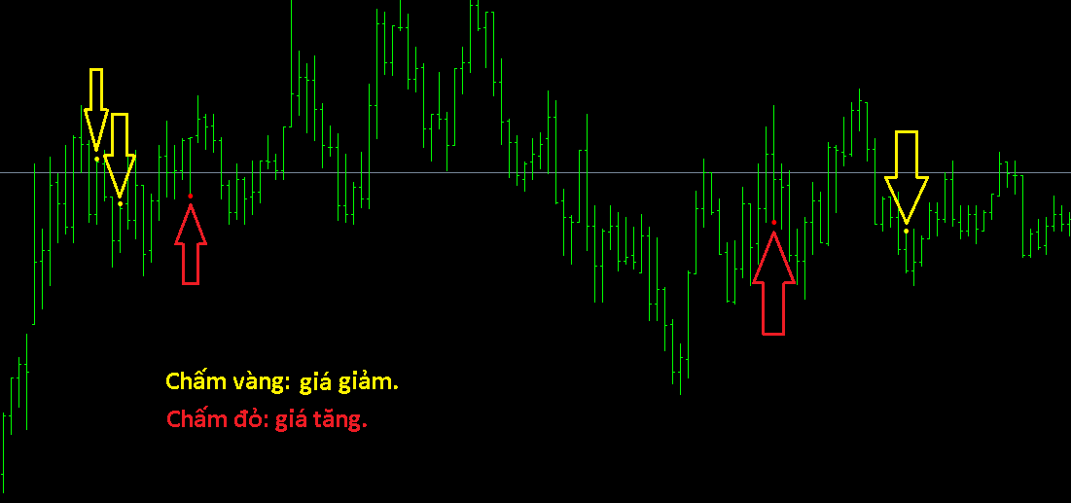
II. CÔNG THỨC CỦA MÔ HÌNH
Mô hình dự đoán 212:

Slide 12
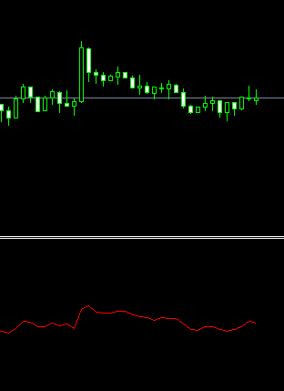
II. CÔNG THỨC CỦA MÔ HÌNH
2. Công thức làm mịn nến:
Mô hình làm mịn nến được dùng để bổ sung cho những bước chạy thiếu của indicator 212 trong quá trình phát sinh giao dịch tự động của EA.
Mô hình làm mịn cũng được dùng làm tham số chính cho indicator 212 và cùng là tham chiếu phát sinh giao dịch chính của EA.
Khi có một nến mới được thành lập, indicator làm mịn sẽ bắt đầu xét giá hiện tại với giá của nến trước đó:
Nếu [Open price] của nến hiện tại nhỏ hơn [Close price] của nến trước đó thì chỉ báo sẽ trả về giá {Low price} tại thời điểm được xét.
Nếu [Open price] của nến hiện tại lớn hơn [Close price] của nến trước đó thì chỉ báo sẽ trả về giá {High price} tại thời điểm được xét.
Nếu [Open price] của nến hiện tại ngang ngửa [Close price] của nến trước đó thì chỉ báo sẽ trả về giá trung bình {Average price} tại thời điểm được xét theo công thức: Average price = (High price + Low price) / 2 .

Slide 13
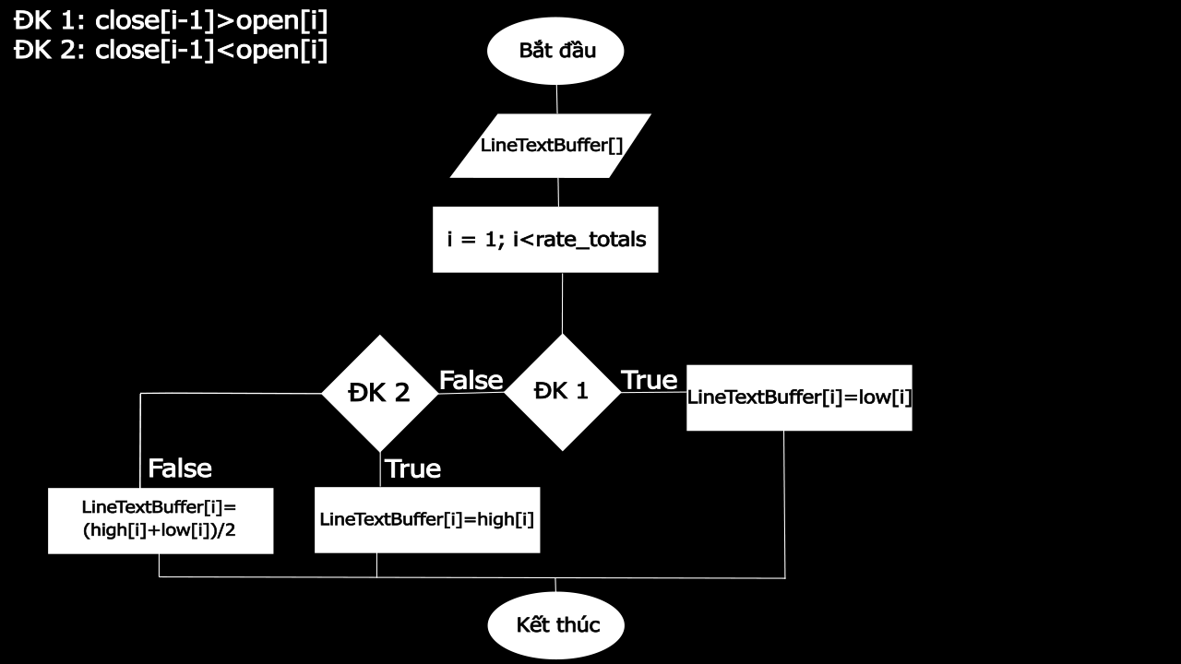
II. CÔNG THỨC CỦA MÔ HÌNH
2. Công thức làm mịn nến:

Slide 14
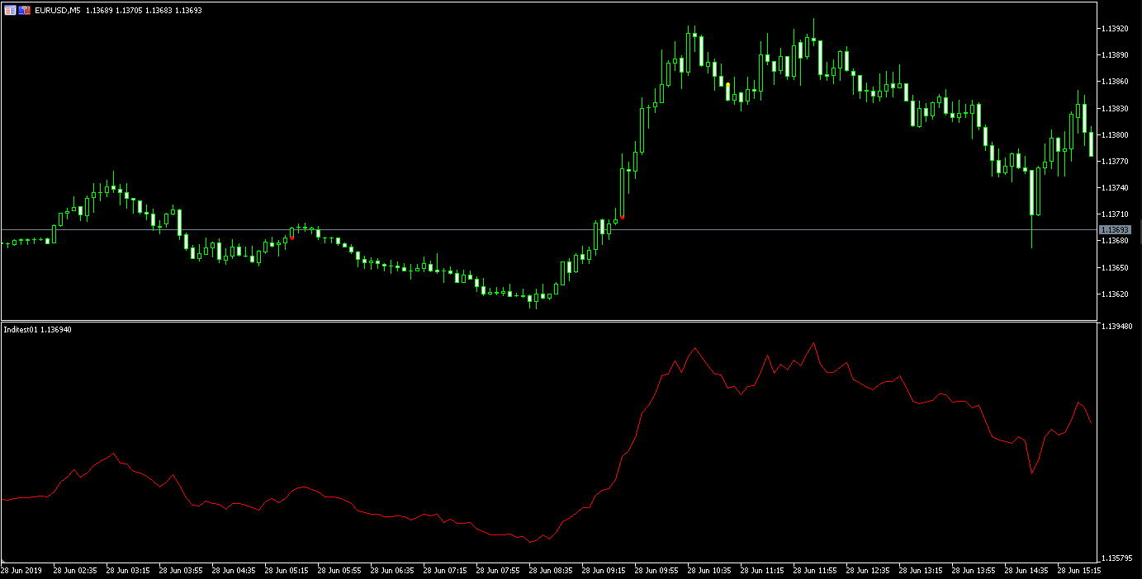
II. CÔNG THỨC CỦA MÔ HÌNH
2. Công thức làm mịn nến:

Slide 15
II. CÔNG THỨC CỦA MÔ HÌNH
3. Cách EA-212 hoạt động:
EA-212 (Robot giao dịch 212) hoạt động bằng cách lấy số liệu từ chỉ báo Indicator làm mịn.
Khi các số liệu của Indicator làm mịn phù hợp với các thông số của mô hình nến 212. EA-212 sẽ tiến hành tham gia giao dịch Mua/Bán tại thời điểm đó.
Trường hợp có nhiều cuộc giao dịch được tổ chức có thời gian bị trùng với thời điểm của một phiên giao dịch tại một thời điểm, EA-212 sẽ chỉ tham gia cuộc giao dịch đầu tiên.
Mỗi phiên giao dịch được mở ra, EA-212 sẽ chỉ tham gia tối đa một cuộc giao dịch bán và một cuộc giao dịch mua của phiên đó.
Khi phiên giao dịch được đóng lại, EA-212 sẽ tự thoát khỏi phiên và đóng các cuộc giao dịch đang tiến hành trong phiên đó.
Số tiền EA-212 kiếm được hoặc làm mất sẽ được tính vào số tổng số tiền mà người sở hữu đang có khi thực hiện giao dịch.

Slide 16
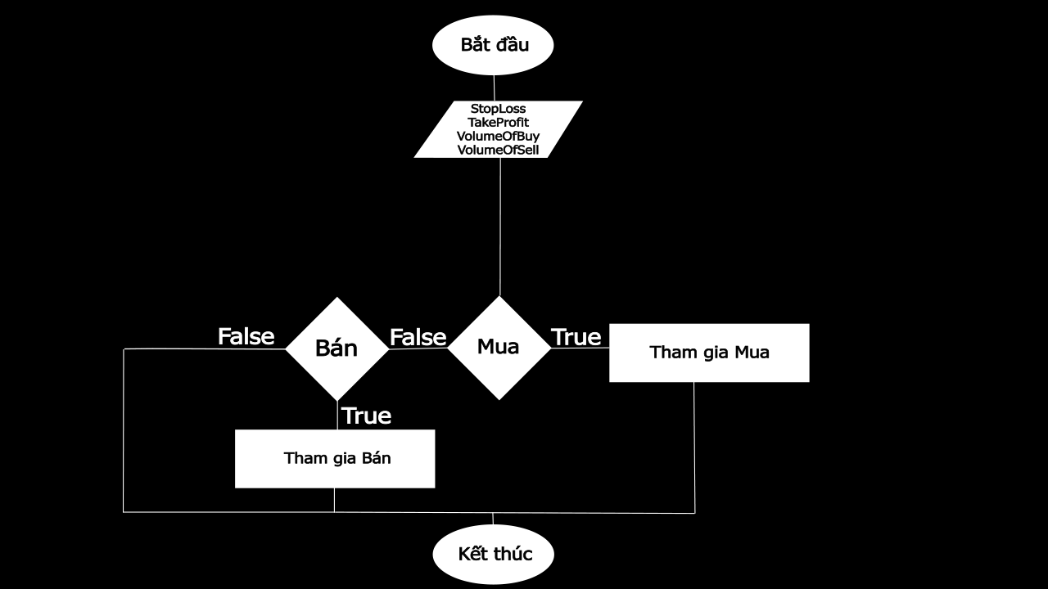
II. CÔNG THỨC CỦA MÔ HÌNH
3. Cách EA-212 hoạt động:

Slide 17
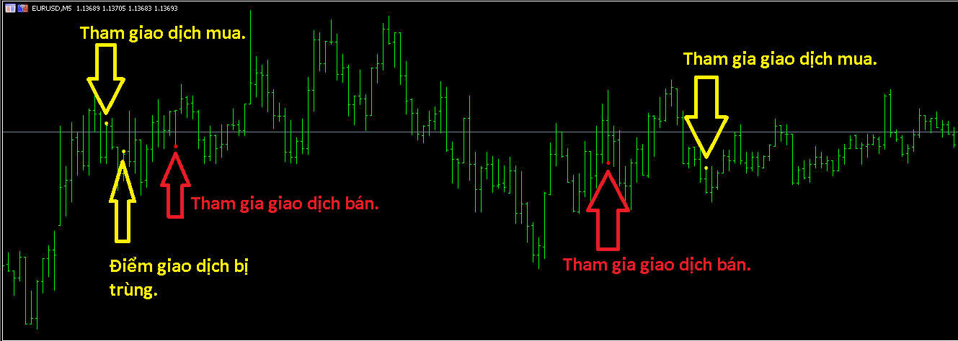
II. CÔNG THỨC CỦA MÔ HÌNH
3. Cách EA-212 hoạt động:

Slide 18
III. KẾT QUẢ:
EA-212 có khả năng tham gia giao dịch đúng với các công thức đã được lập trình sẵn.
Những lúc giá trị của thị trường tăng cũng là lúc các giao dịch của EA bắt đầu thu lại lợi nhuận.
Những lúc giá trị thị trường đổ dốc là lúc các giao dịch của EA bắt đầu có dấu hiệu bị lỗ.
Dù bị lỗ khi thị trường giảm, EA-212 vẫn có khả năng bù lỗ khi hoạt động trong thời gian từ ngày thứ 16 trở đi.
Khi đã bù lỗ được, EA-212 có thể hoạt động hoàn toàn dựa trên nguồn tiền lời mà nó kiếm được. Từ đó EA-212 sẽ bắt đầu lại còng tuần hoàn cho đến giai đoạn bù lỗ tiếp theo.
Nhược điểm: EA-212 vẫn chưa có khả năng tự thoát khỏi phiên giao dịch khi phiên bắt đầu sinh lỗ.
Khả năng dự đoán của indicator 212 vẫn chưa thực sự chính xác.

Slide 19
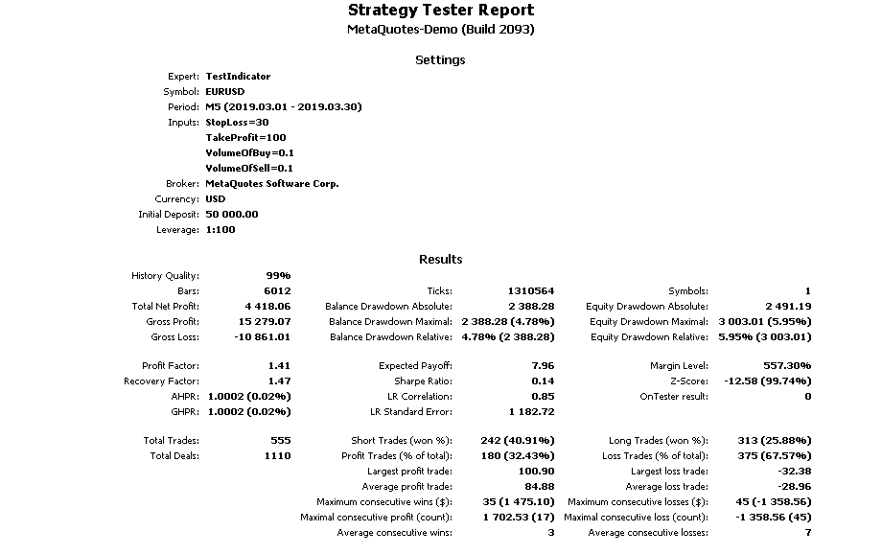
III. KẾT QUẢ:

Slide 20

III. KẾT QUẢ:

Slide 21

III. KẾT QUẢ:

Slide 22

III. KẾT QUẢ:

Slide 23

III. KẾT QUẢ:

Slide 24
TIẾN HÀNH CHẠY THỬ VÀ ĐÁNH GIÁ

